Slide 1

Działania typu red teaming
Emilia Wątor

Slide 2
 | PENTEST | RED TEAM
CEL | Zidentyfikowanie jak największej liczby podatności | Testowanie wykrycia i reagowania na atak, kultury bezpieczeństwa w organizacji
TAKTYKA | Zależna od testowanego obszaru (np. infrastruktura, aplikacja webowa/mobilna) | Symulacja prawdziwego ataku, wykorzystanie OSINT, social engineering
CZAS | Kilka dni – kilka tygodni | Kilka tygodni +

Slide 3
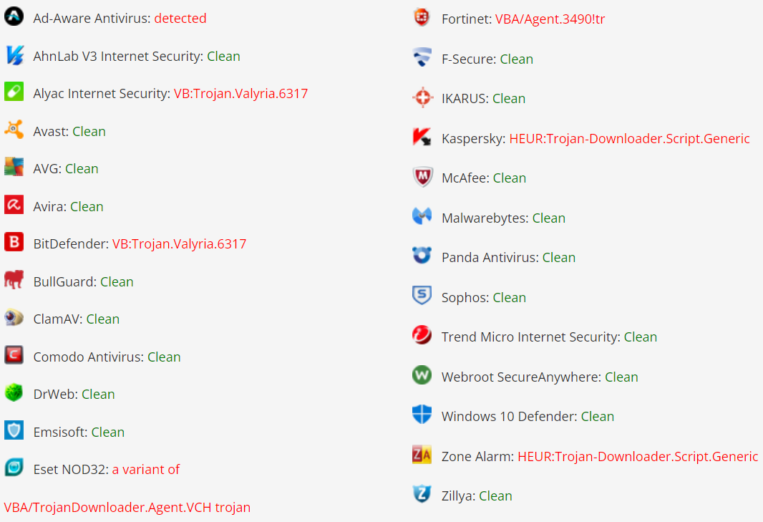
Pomysł nr 1. Defense Evasion
Techniki omijania detekcji przez antywirusy wykorzystywane w malware’ach
System operacyjny Windows:
Ms Defender, AMSI
Tool oferujący różne techniki wykonania shellcode’u (np. z Mitre TA0005)?

Slide 4
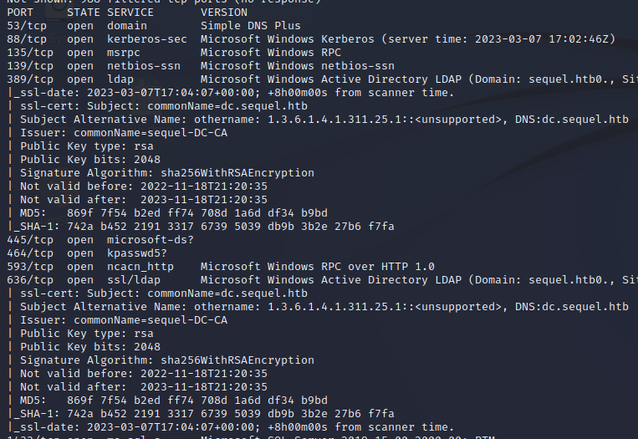
Pomysł nr 2. Skaner podatności
Automatyzacja pewnych działań – połączenie potokowo kilku tooli do recon + ładna prezentacja outputu
Licencje?
Albo nmap z sugestiami jakie podatności pod danym portem sprawdzić?

Slide 5

Pomysł nr 3.
Skonfigurowanie środowiska typu Microsoft AD (mini firma) w sposób celowo nieprawidłowy – środowisko do ćwiczeń i przedstawienia ścieżek ataków związanych z AD
Środowisko do ćwiczeń
Zasoby?
ACTIVE

Slide 6
KONIEC?

